Slide 1

시스템프로그래밍 프로젝트
다양한 기능을 가진 채팅프로그램
컴퓨터공학과
20135110 김범수
CHEEKY HONG

Slide 2

Contents
소개
프로그램 설명
미흡한 점

Slide 3
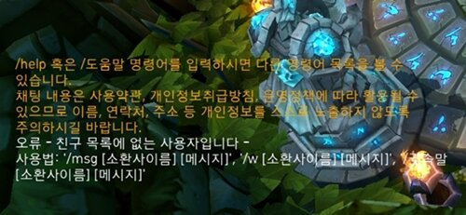
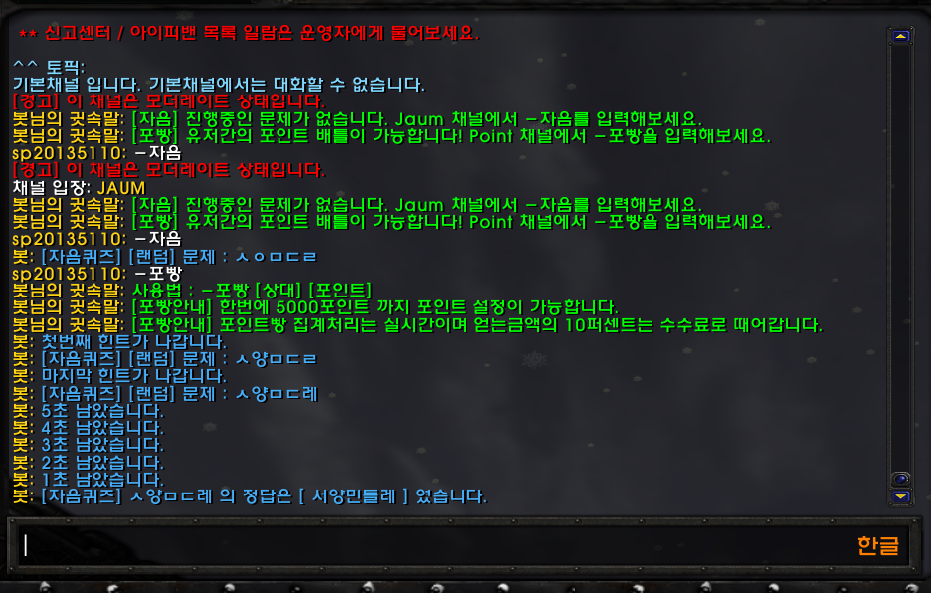
#01
소개
게임에서 채팅을 할 때 명령어를 사용하는 일이 빈번한데 단순한 채팅프로그램에서도 간단한 명령어를 이용해 많은 일을 할 수 있게 만드는 것이 목표.

Slide 4
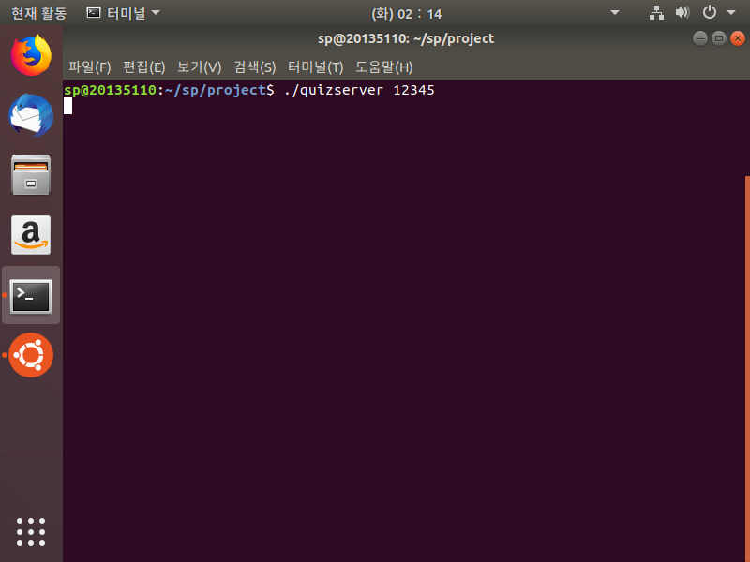
#02
프로그램 설명
포트번호 12345로 서버를 구동시킴

Slide 5
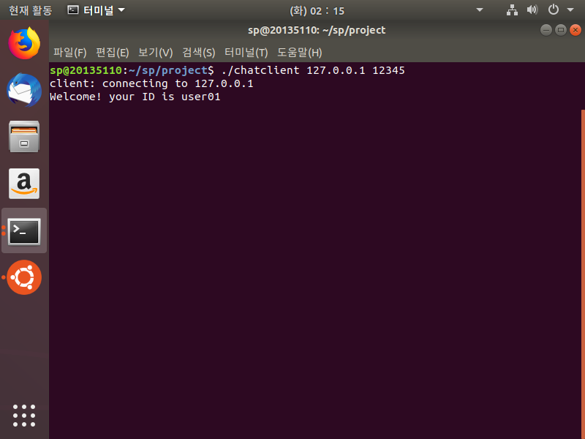
#02
프로그램 설명
호스트의 주소와 포트번호를 이용해 이전에 구동했던 서버에 접속

Slide 6
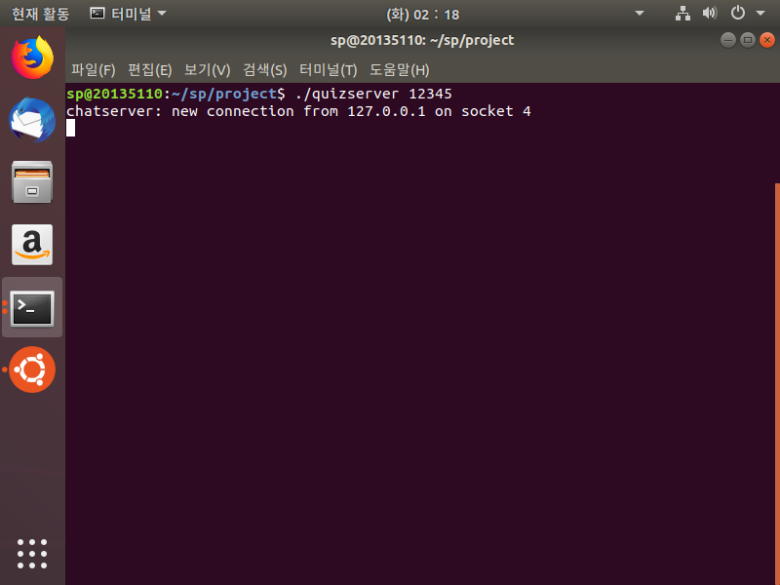
#02
프로그램 설명
서버 터미널에서 새로 접속한 클라이언트가 있다는 것을 표시

Slide 7
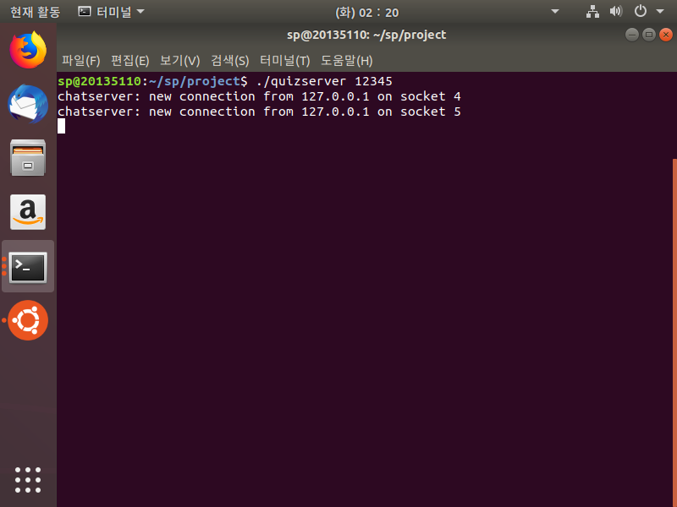
#02
프로그램 설명
똑같은 방법으로 클라이언트 하나 더 접속

Slide 8
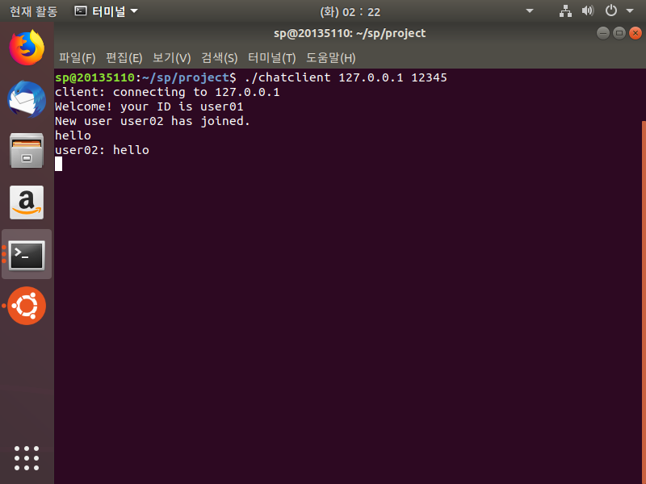
#02
프로그램 설명
User01과 user02가 서버를 통해 서로 대화 할 수 있음

Slide 9
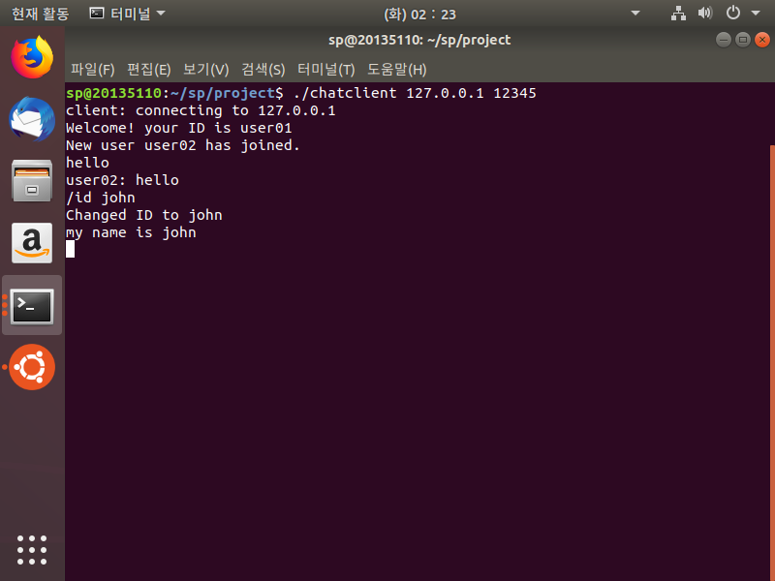
#02
프로그램 설명
/id 명령어를 사용해 이름을 바꿀수 있음

Slide 10
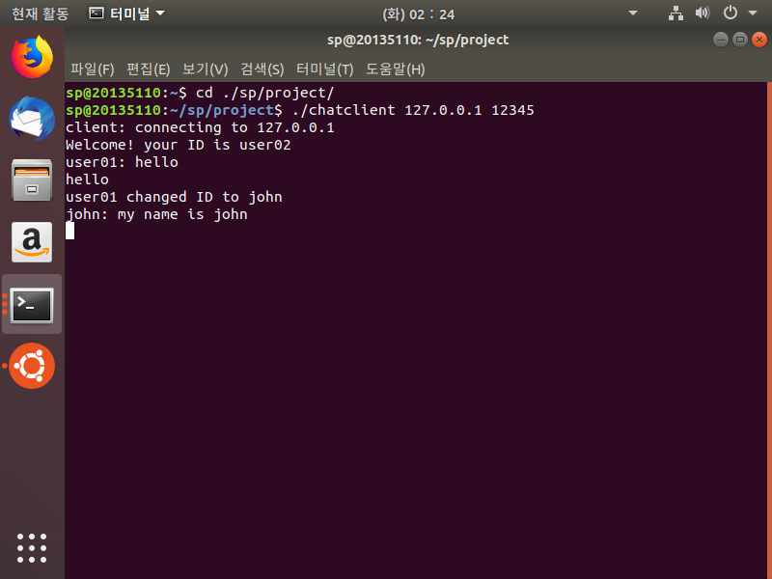
#02
프로그램 설명
다른 클라이언트들에게도 변경 사실을 알려줌

Slide 11
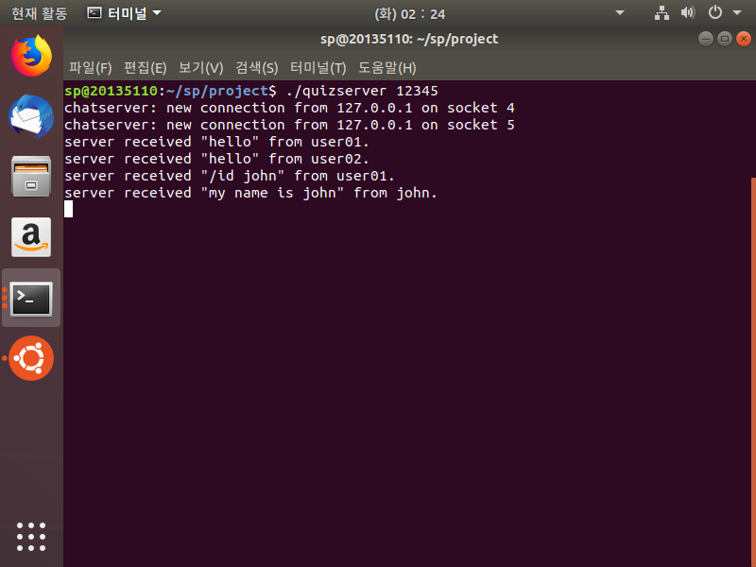
#02
프로그램 설명
서버는 계속해서 무엇을 받았는지 출력해줌

Slide 12
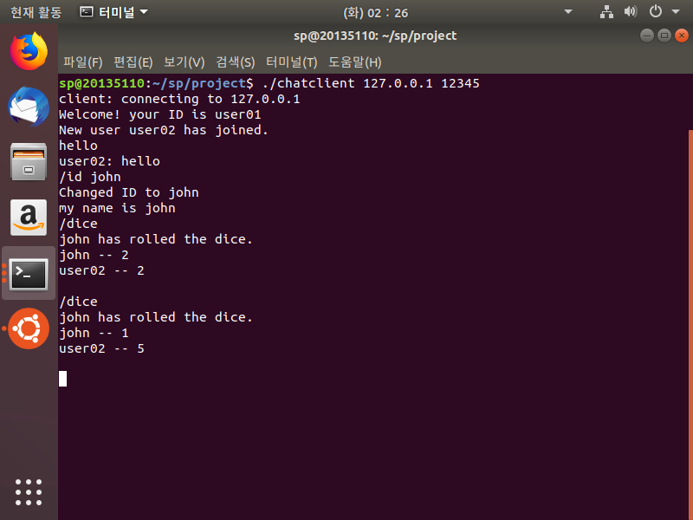
#02
프로그램 설명
/dice명령어를 입력하면 1~6사이의 수를 클라이언트의 수만큼 출력해줌

Slide 13
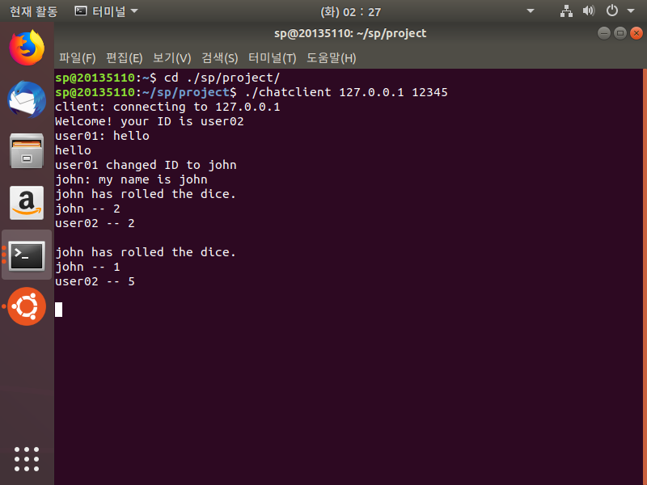
#02
프로그램 설명
다른 클라이언트들에게도 똑같이 알려줌

Slide 14
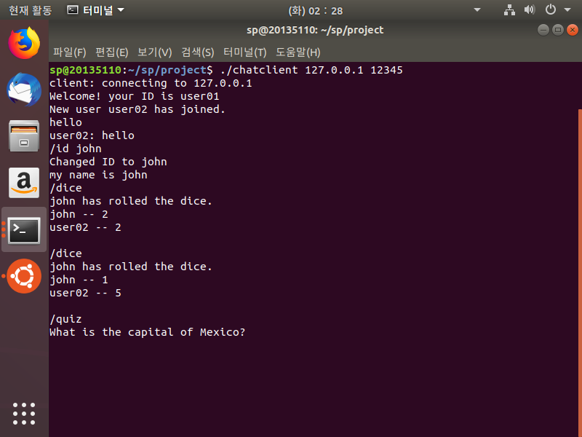
#02
프로그램 설명
/quiz를 입력하면 간단한 수도맞히는 문제 출력

Slide 15
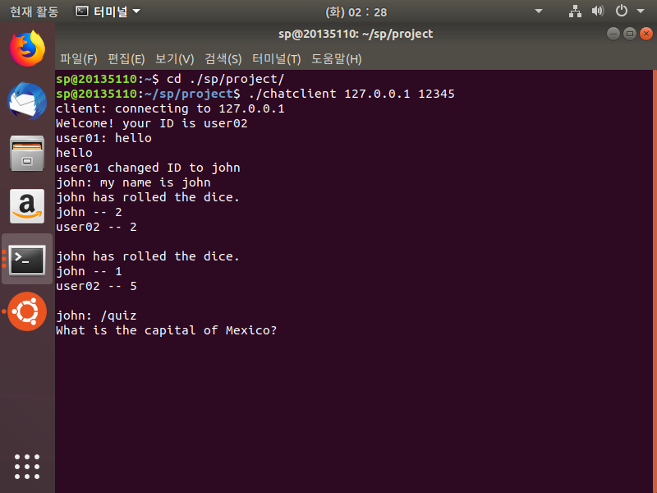
#02
프로그램 설명
이전과 동일하게 같은 내용을 모든 클라이언트에서 출력

Slide 16
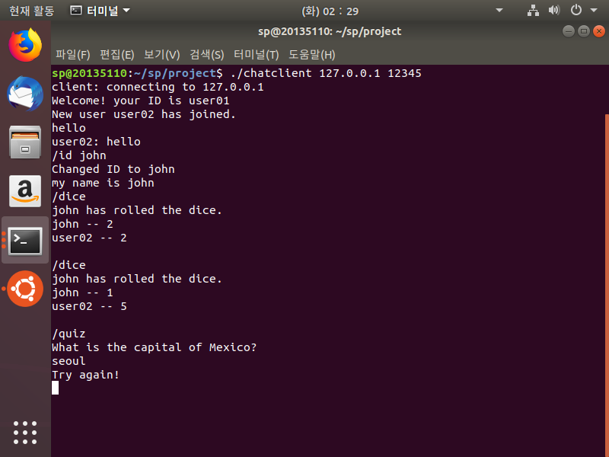
#02
프로그램 설명
오답일 경우 오답메시지 출력

Slide 17
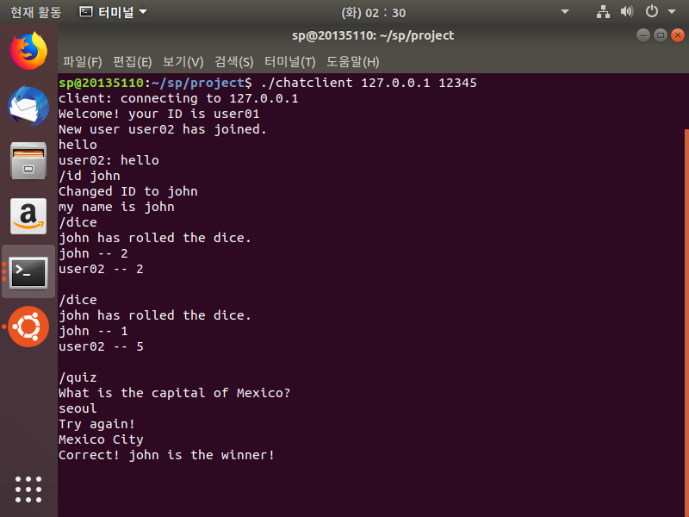
#02
프로그램 설명
정답인 경우 정답을 맞춘 클라이언트의 이름과 메시지 출력

Slide 18
#03
미흡한 점
막상 하다보니 어떤 게임이나 기능을 만들어야하는지 아이디어가 부족
너무 흔한 채팅프로그램
코드의 이해도 부족
- 기회가 된다면 채팅프로그램을 이용해 블랙잭이나 섯다같은 간단한 보드게임을 만들어보고 싶음

Slide 19
THANK YOU

